Slide 1
Keynote
Paul Mizel
pmizel@do-dotnet.de
twitter.com/paulmizel

Slide 2
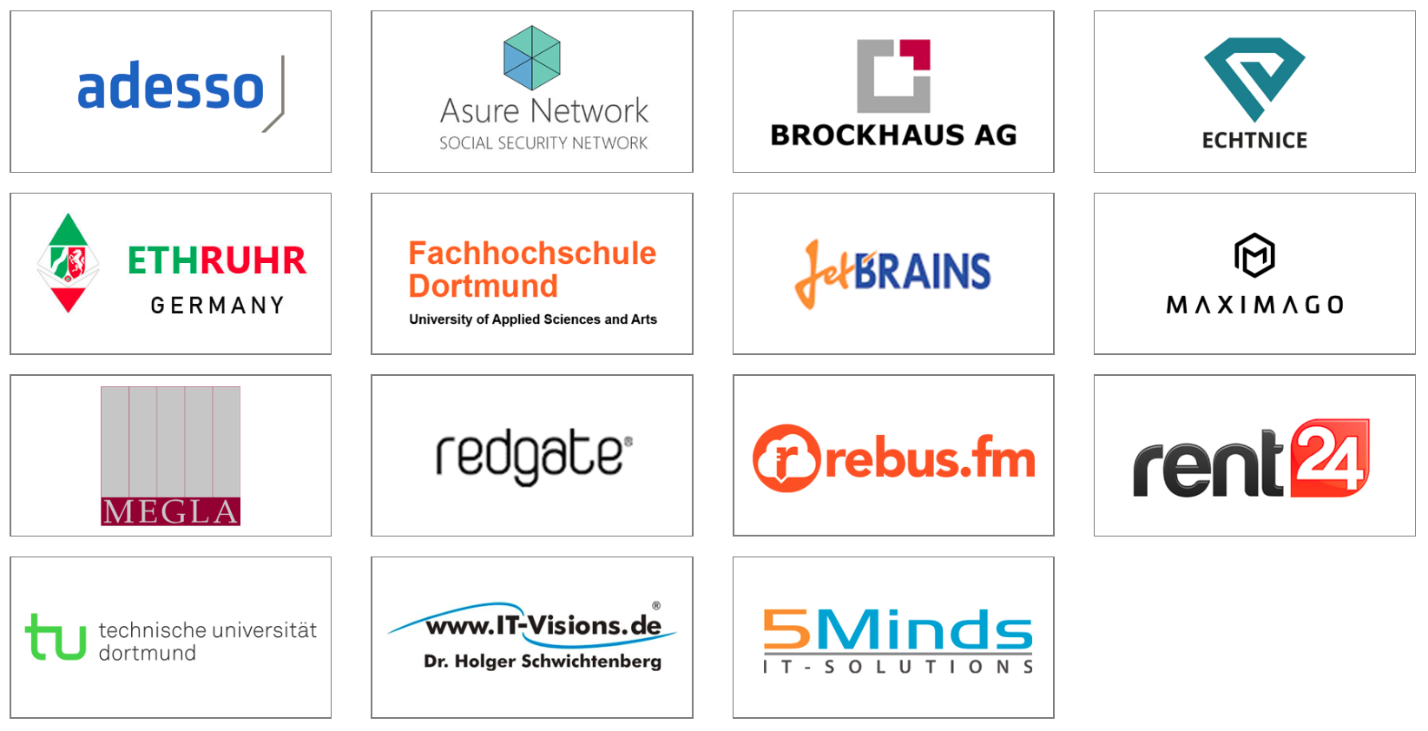
Partner & Sponsoren

Slide 3



Heutiges Event wird gesponsort von

Slide 7

.NET User Group Dortmund
Wann? Wo? Wie viel?
Monatlich (am ersten Mi. im Monat) seit 14.01.2008 ab 18:00-21:00 Uhr
Umgebung Dortmund
Unsere Treffen sind kostenlos und jeder ist herzlich willkommen
Jeder kann ein Thema vorschlagen
Neueste Infos über uns
XING Gruppe,
Facebook Gruppe
Twitter
➔ also anmelden!

Slide 8
Unser Ablauf
Essen & Trinken
Keynote
Vortrag
Keynote
Vortrag
Grillen

Slide 9
Termine 2019
Mi. 09.01 ausgefallen
Mi. 06.02 Asynchronous messaging with Rebus mit Mogens (EN)
Mi. 06.03 Software meets reality Part I mit Christof
Mi. 03.04 Einführung in Rust & WebAssembly mit Paul & Fabian
Mi. 08.05 Railway Oriented Programming mit Patrick Drechsler
Mi. 05.06 Software meets reality Part I I mit Christof
Mi. 03.07 Einführung in Power BI mit Philipp
Mi. 07.08 ausgefallen
Mi. 04.09 DI with Sven
Mi. 02.10 Docker mit Peter
Mi. 06.11 noch frei
Mi. 04.12 noch frei

Slide 10
Viel Spaß beim Vortrag

Slide 11
Partner & Sponsoren

Slide 13
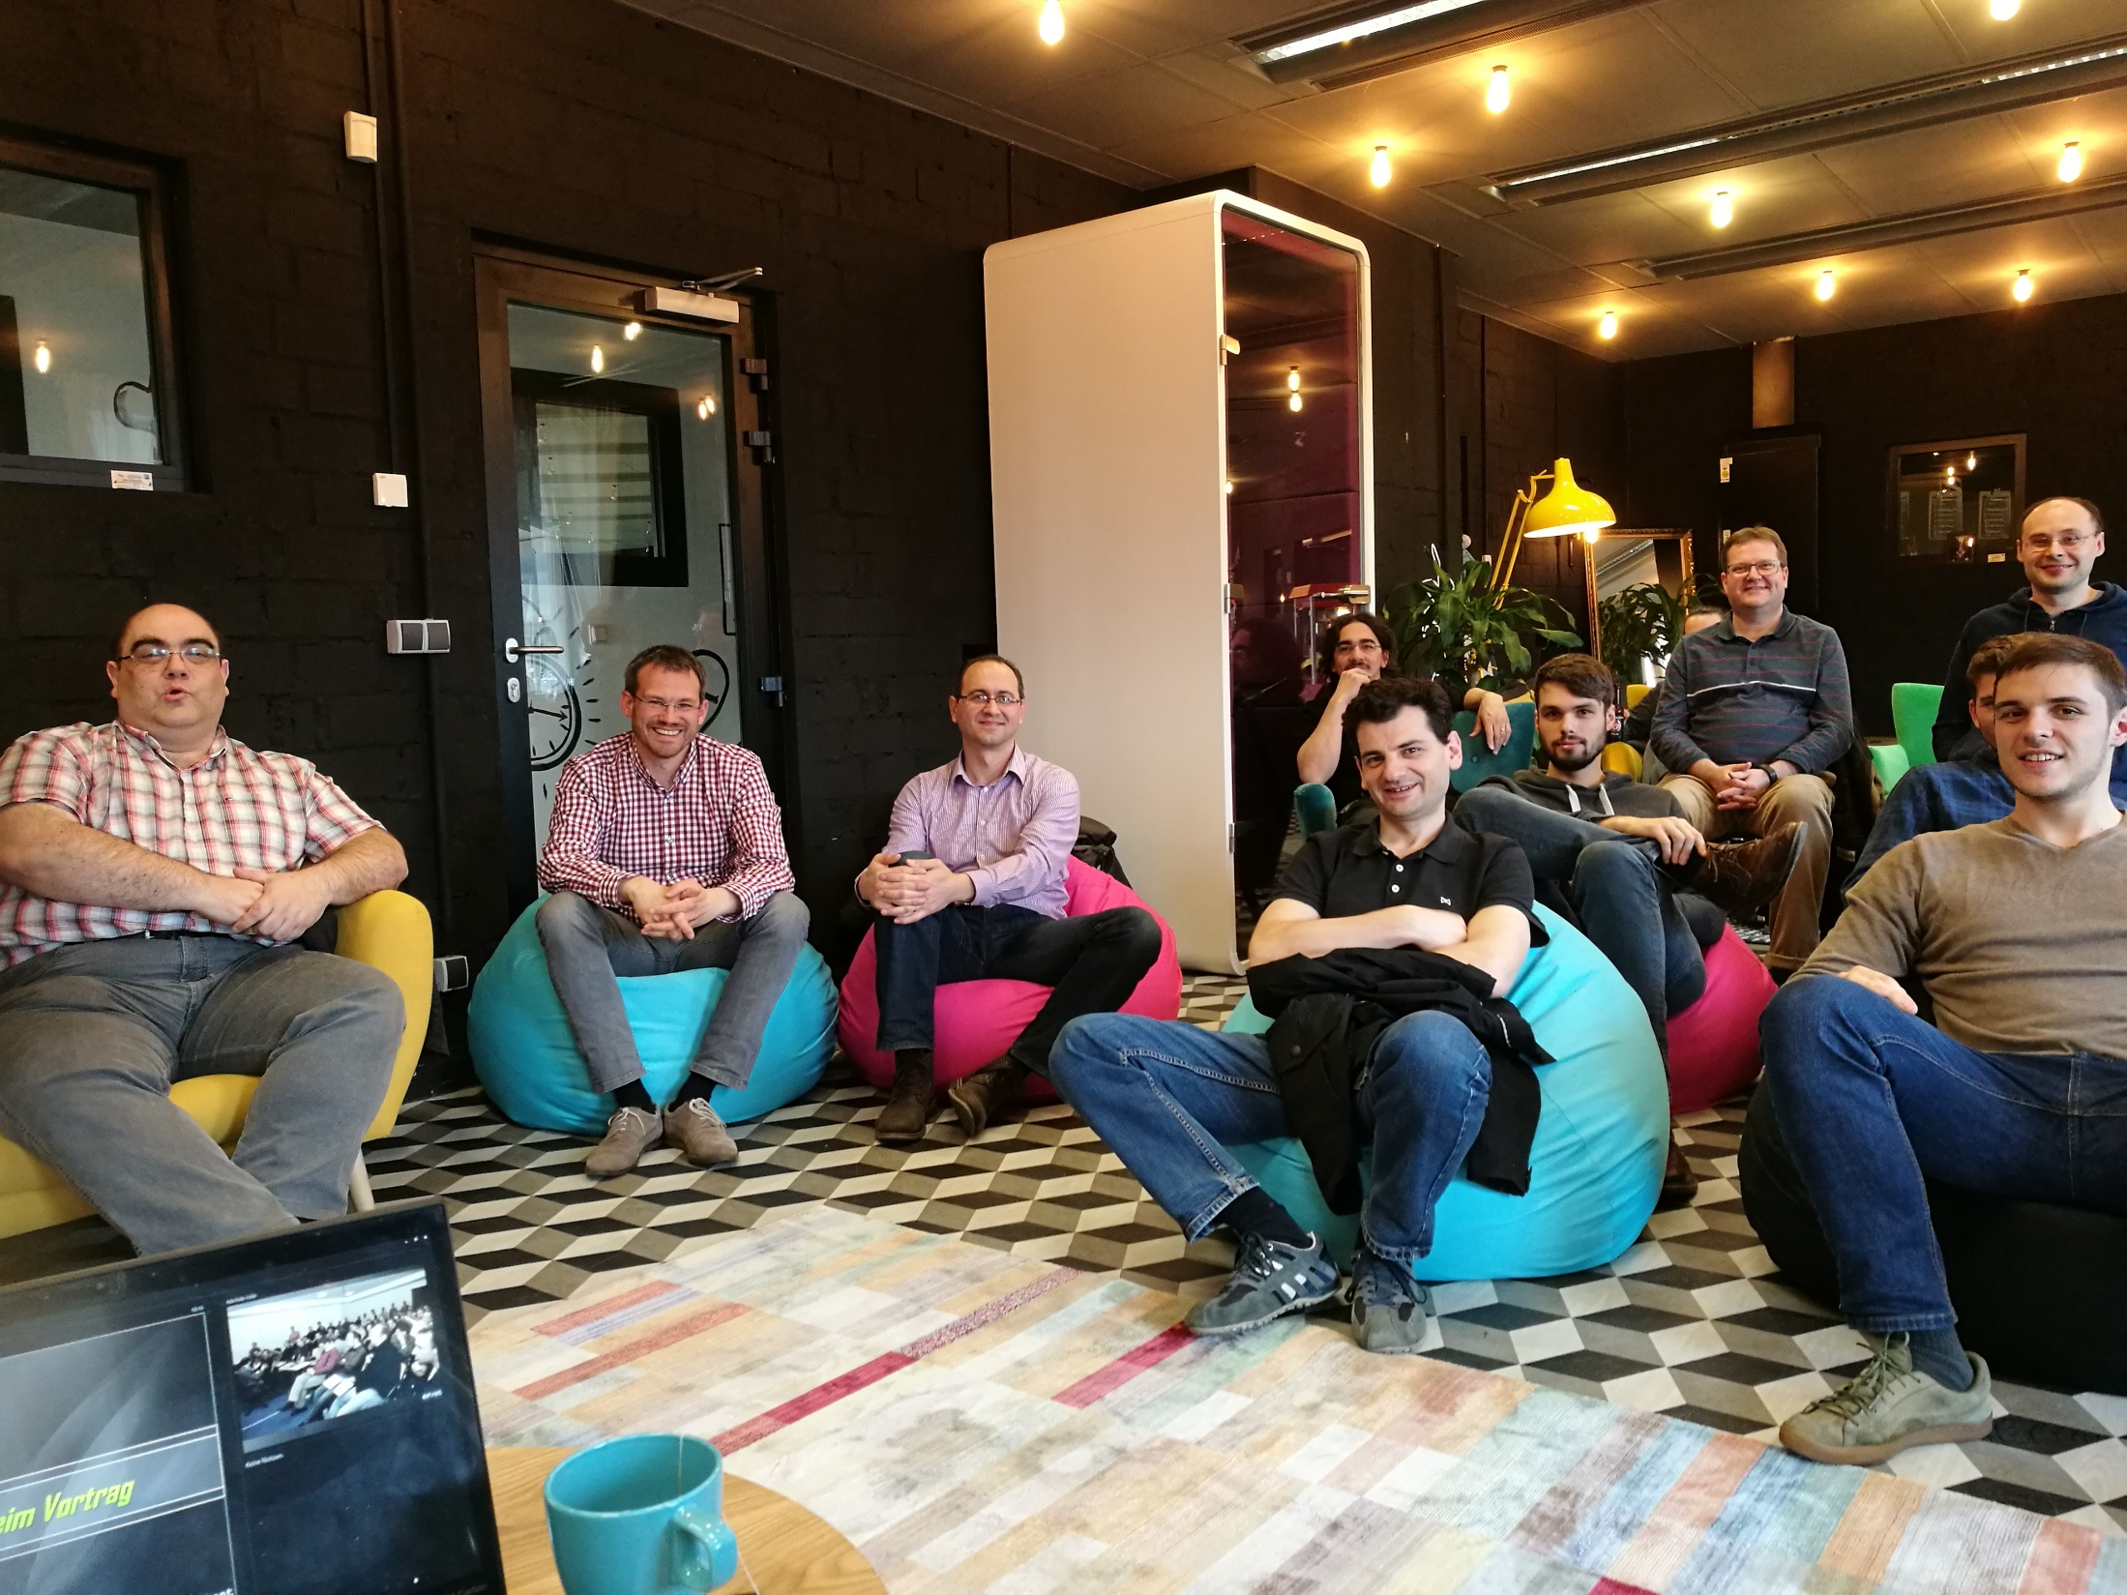
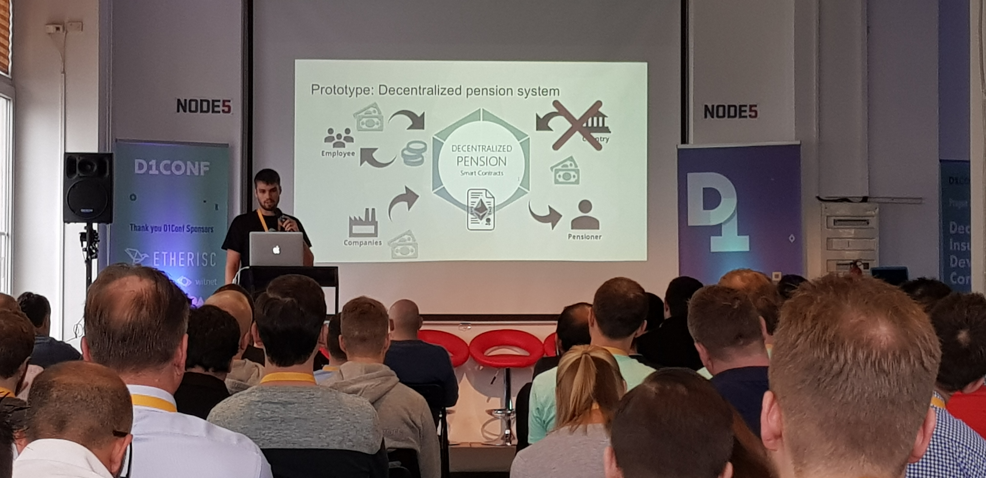
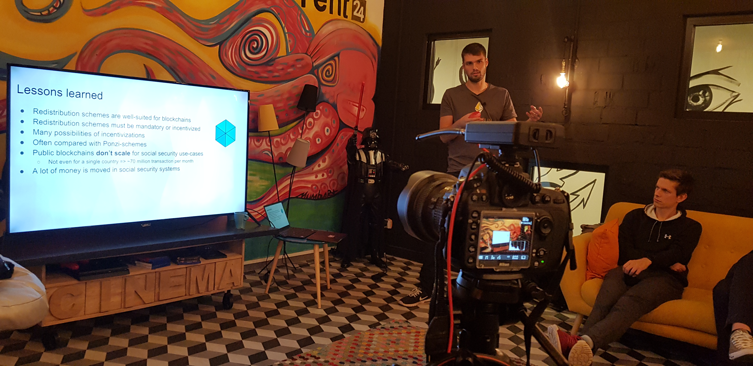
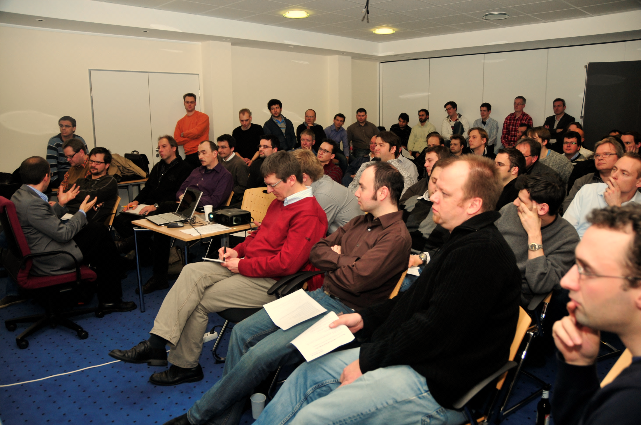

Slide 14
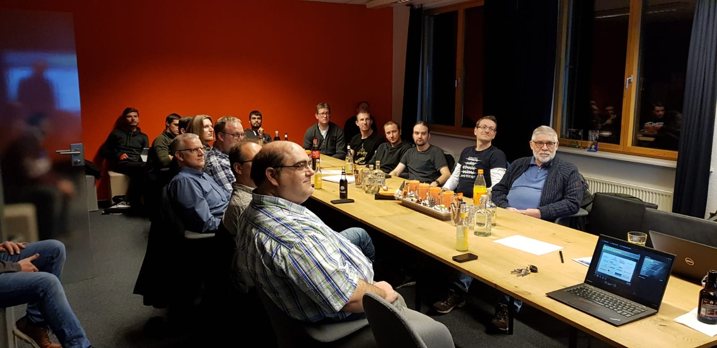
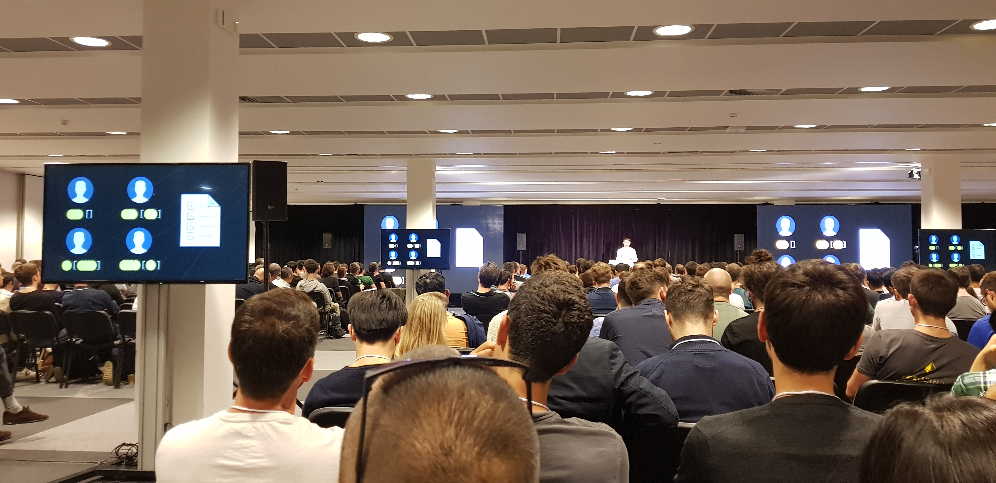
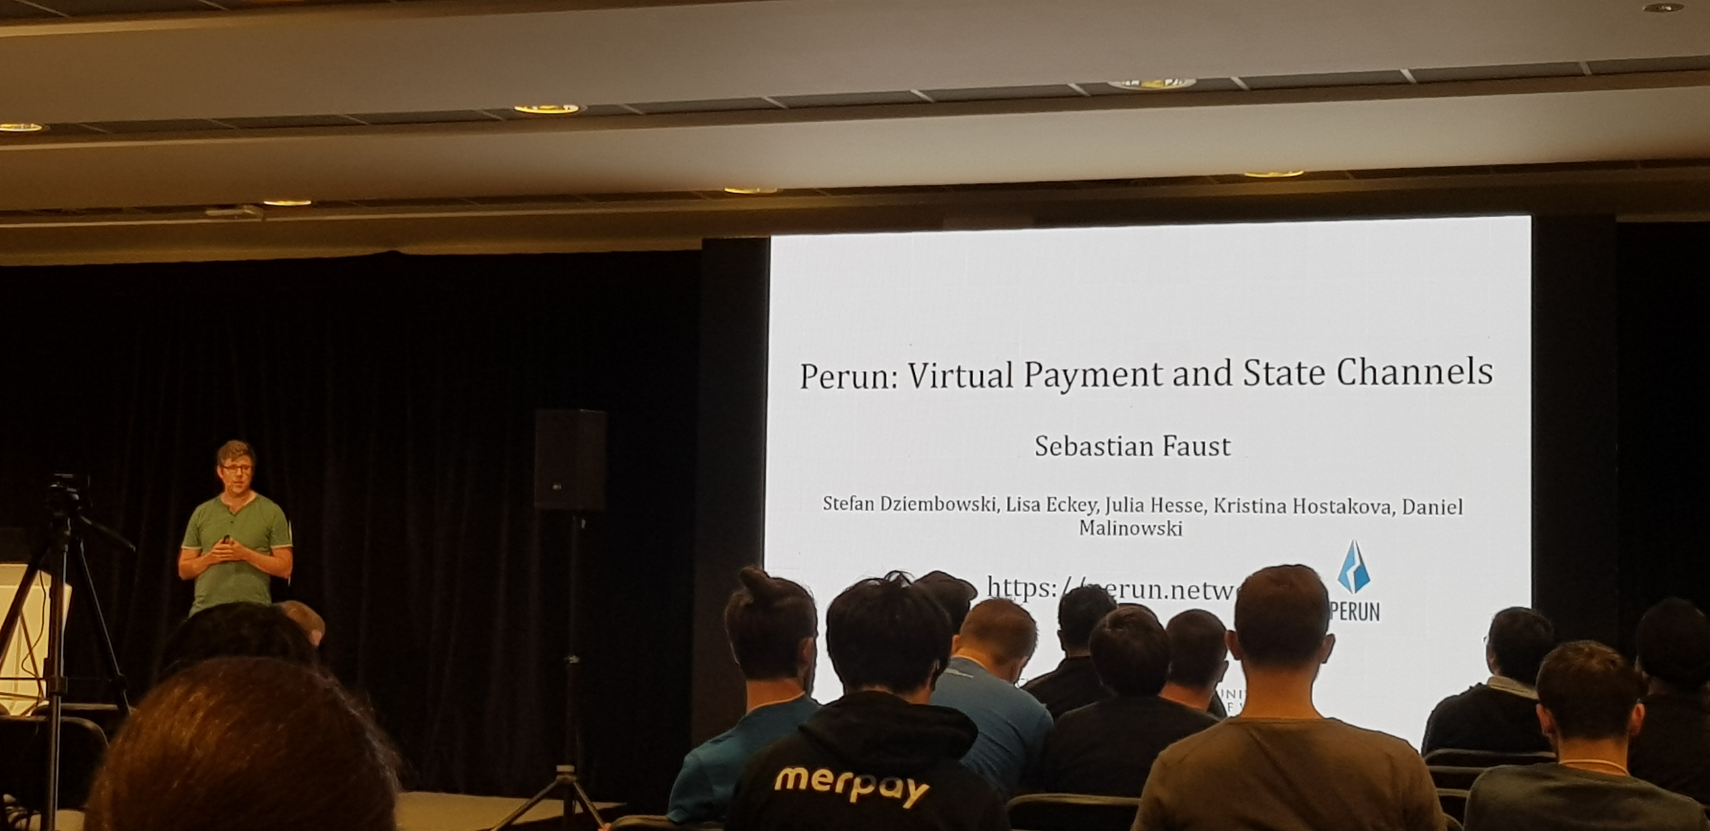
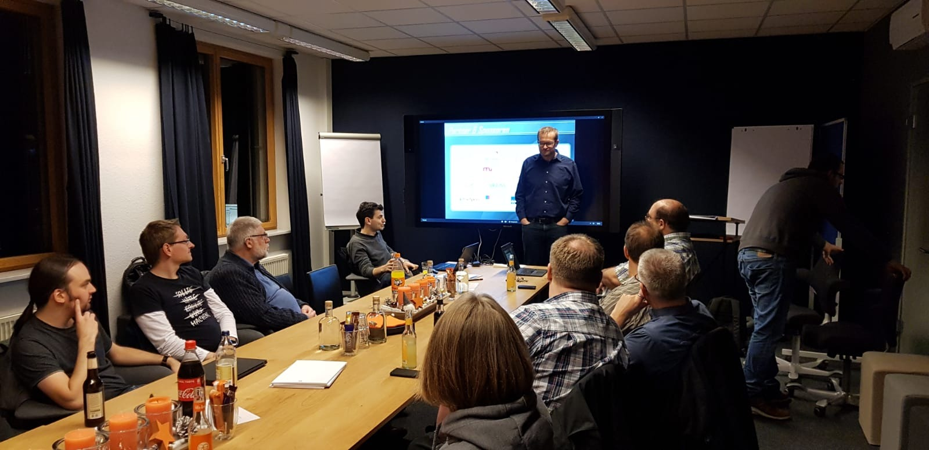

Slide 15
Vielen Dank
Paul Mizel
pmizel@do-dotnet.de
twitter.com/paulmizel
Notes:
https://rust-lang-nursery.github.io/edition-guide/rust-2018/control-flow/loops-can-break-with-a-value.html
https://fr.slideshare.net/yann_s/introduction-to-rust-a-lowlevel-language-with-highlevel-abstractions

Slide 16

Keynote
Paul Mizel
pmizel@do-dotnet.de
twitter.com/paulmizel

